Slide 1


Välkommen till
nybörjarkurs i Släktforskning!
2025-09-15 - Lektion 2

Slide 2
Idag går vi igenom detta:
TEORI
Svaret på hemläxan
Vad är en husförhörslängd?
Vad är dödboken och hur fungerar den?
Vad är en flyttningslängd?
Fika ca kl 19:00
Efter fikat provar vi på att forska i husförhörslängden och dödboken

Slide 3
Några frågor sedan sist?

Slide 4
Hemläxan till idag
Hitta Selma Lagerlöf, född den 20 november 1858 i födelseboken
Vad hette hennes föräldrar?
Vad hette hennes faddrar?

Slide 5
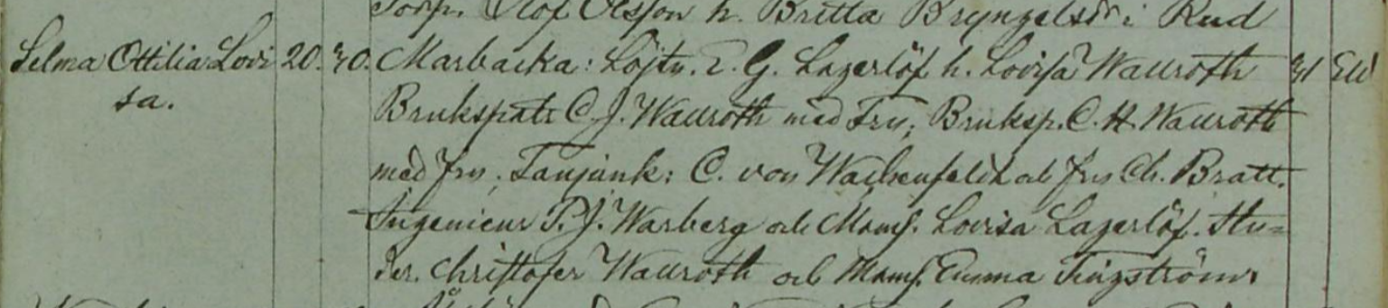
Östra Ämtervik (S) C:5 (1818-1859) Bild 56 / sid 104 (AID: v9242.b56.s104, NAD: SE/VA/13685)

Slide 6
Kyrkoarkiven – från vaggan till graven
A: Husförhörslängder och församlingsböcker (från ca 1895)
B: Inflyttnings- och utflyttningslängder
C: Födelse- och dopböcker
D: Konfirmationsböcker
E: Lysnings- och vigselböcker
F: Död- och begravningsböcker
H: bilagor

Slide 7
Vad är en husförhörslängd?
Prästen gick ut i gårdarna och förhörde om kristendomskunskapen.
Man skulle bl.a. kunna Luthers katekes med förklaringar, ett knippe böner, kunna läsa både innan- och utantill och resultaten antecknades i husförhörslängden, hushåll för hushåll. Det var viktigt att man hade hyfsade kyrkbetyg med sig när man t.ex. flyttade, annars kunde det vara svårt att få jobb i den nya församlingen.
Hela familjen samlad tillsammans med ev. anställda.
Ovärderlig för släktforskaren.

Slide 8
Hitta i församlingsboken:
Saida Margareta Rosberg
f. 14 oktober 1938 i Vänersborg

Slide 9
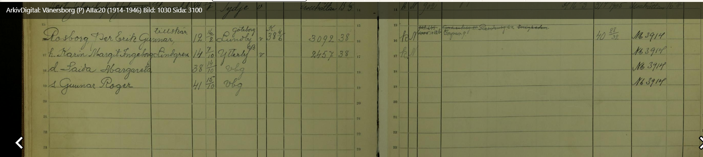

Slide 10
Vad är en död- och begravningsbok?
Alla döda i en församling i kronologisk ordning
Du får veta den dödes namn, yrke (ibland), ålder, hemort och när döden och begravningen inträffade
Här kan du också se dödsorsaker, vilket kan vara intressant
Följer ordningen i övriga böcker med dödsinformationen på ena sidan och begravningsinformationen på den andra

Slide 11
Hitta i dödboken:
Selma Lagerlöf
f. 20 november 1858
d. 16 mars 1940
Östra Ämtervik

Slide 12
Källa: Östra Ämtervik (S) F:4 (1895-1941) Bild 2010 / sid 194 (AID: v179970.b2010.s194, NAD: SE/VA/13685)
Jordfästes under oerhörd tillslutning av folk från när och fjärran. Över 600 bilar voro parkerade. Vädret var underbart vackert: mildt, något skyigt med blåa fläckar, varifrån solen ibland sände nåra strålar. Biskop Runestam jordfäste.
Memoria sua manet in æternum = Hennes minne varar i evighet.

Slide 13
Vad är en flyttningslängd?
Här listades alla som flyttade in eller ut från församlingen.
Här finns namn, flyttdatum och vart de flyttar eller var de kommer från.
Kan tala om vilken plats i en församling som en person har flyttat till eller från, vilket gör det lätt att hitta personen i husförhörslängden sedan.

Slide 14
FIKA

Slide 15
Nu ska ni få forska själva

Slide 16
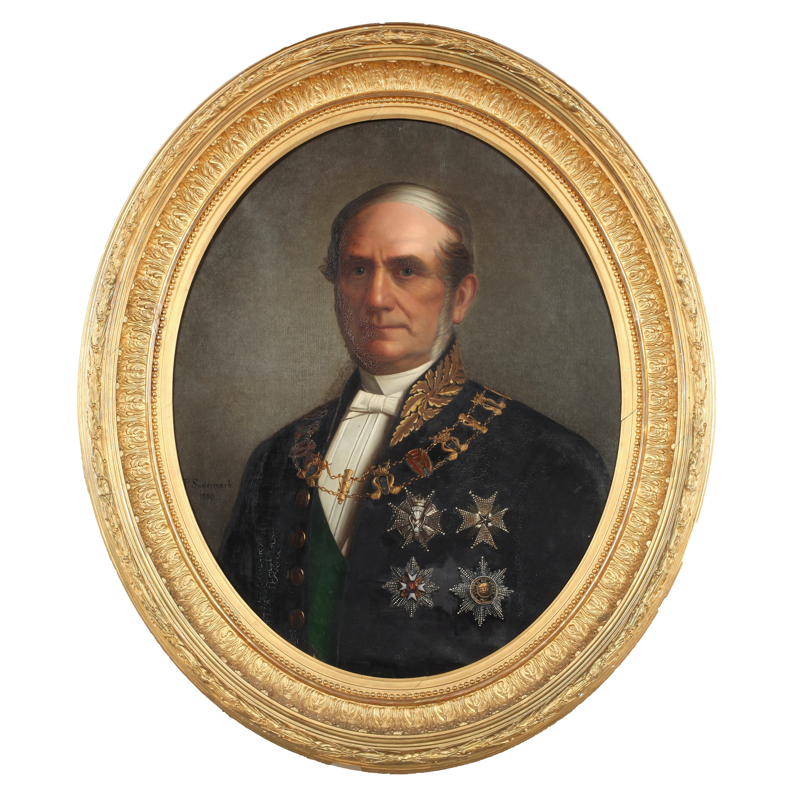
Hemläxa till nästa gång
Paleografi – tolka texten
Hitta landshövding Eric Sparre
d. 17 juni 1886 i Vänersborg i dödboken.
  Vad var dödsorsaken? Vad hände vid hans död?
  Ange rätt källhänvisning för
  var du hittar honom i
  dödboken.

Slide 17
Tack för idag!

